Slide 1

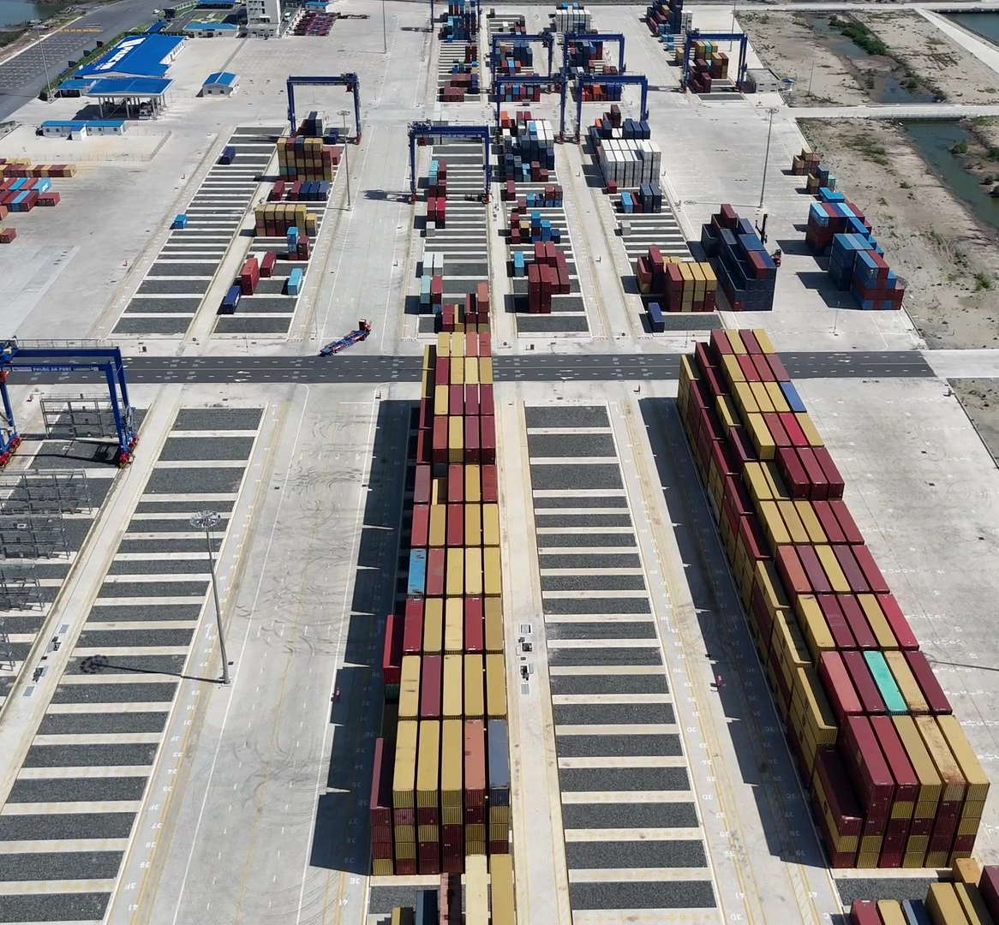
콘텐츠를,
다음 상담으로
연결합니다
10개 한영 콘텐츠 초안과 실행 가이드
Content that opens the next conversation
WMM 글로벌 비즈니스 오피스 / 2026.10
WORLD MAKING MEMBERS
01
Notes:
Cover stock: Toàn BDS / Pexels https://www.pexels.com/video/aerial-view-of-busy-container-port-operations-32834326/ . Illustrative stock, not WMM project evidence. Logo: user-provided original.

Slide 2
10개 초안의 운영 순서
Publishing plan • 제안 시간은 한국시간이며 실제 예약·게시 상태가 아닙니다
08:00 LinkedIn
13:00 Facebook
해외진출 진단부터 시작
공식레터의 목적과 한계
09:00 Naver Blog
14:00 LinkedIn
영문 기업자료 다섯 가지
국가별 실행 질문
10:00 Instagram
15:00 Blog
소개서와 제안서 구분
수처리 자료 구성 예시
11:00 YouTube Shorts
16:00 Newsletter
해외진출 서류의 순서
멤버십과 프로젝트 계약
12:00 Pinterest
17:00 Webinar / Membership
해외진출 준비 체크리스트
해외진출 실무 교육
WORLD MAKING MEMBERS
02

Slide 3
01 LinkedIn
08:00 KST 제안 / 게시용 한영 초안
진출의 첫 단추는
번역이 아니라 진단입니다.
Market entry starts with assessment, not translation.
한국에서 잘 팔리는 제품도 해외에서는 인증·유통·납품 조건이 달라질 수 있습니다. WMM은 대상 국가와 제품군을 정한 뒤 기업 역량과 준비자료를 검토합니다. 진단 후 필요한 영문 페이퍼의 구성과 범위를 협의합니다.
CTA: 대상 국가·제품·희망 일정으로 상담 요청 초안을 작성해 주세요.
A product that sells well in Korea may face different certification, distribution and delivery requirements abroad. WMM starts with a defined market and product group, then reviews capabilities and available evidence. The scope of English documentation is agreed after assessment.
CTA: Prepare a consultation request with your target market, product and timeline.
제작 산업 실사 + 핵심 문장 한 줄
측정 저장 수, 진단 관련 유효 문의
WORLD MAKING MEMBERS
03
Notes:
Copy source: WMM public website content draft 1. Publish after confirming contact channel and terms. Current website request form downloads a draft only and does not transmit. CTA should be linked to an approved reception channel when available.

Slide 4
02 Naver Blog
09:00 KST 제안 / 게시용 한영 초안
영문 기업소개서 전에
준비할 다섯 가지
Five inputs to prepare before an English company profile
① 법인 기본자료 ② 판매 가능한 제품 ③ 확인 가능한 실적 ④ 인증·시험자료 ⑤ 공급·유지관리 역량. 영문 표현보다 중요한 것은 각 주장을 뒷받침하는 증빙입니다.
CTA: 보유자료 목록으로 문서 범위 상담을 준비하세요.
Prepare: 1) company records, 2) saleable products, 3) verifiable references, 4) certifications and test evidence, and 5) delivery and maintenance capability. Evidence behind each claim matters as much as the language.
CTA: Prepare your material inventory for a document-scoping consultation.
제작 5개 준비자료를 번호로 편집
측정 자료목록 다운로드, 상담 요청
WORLD MAKING MEMBERS
04
Notes:
Copy source: WMM public website content draft 2. Publish after confirming contact channel and terms. Current website request form downloads a draft only and does not transmit. CTA should be linked to an approved reception channel when available.

Slide 5
03 Instagram
10:00 KST 제안 / 게시용 한영 초안
카드뉴스: 소개서와 제안서는 다릅니다
Carousel: a profile is not a proposal
1장: 우리 회사는 누구인가? → 기업소개서
2장: 무엇을 공급할 수 있는가? → 역량표
3장: 현지 고객의 문제를 어떻게 해결하는가? → 제안서
4장: 각 페이퍼는 다른 목적을 갖습니다.
5장: 진단 후 현지 맞춤 영문서류 비용은 문서별 협의.
CTA: 필요한 문서 종류를 정리해 상담하세요.
Slide 1: Who are we? → Company profile
Slide 2: What can we deliver? → Capability statement
Slide 3: How do we address the local customer’s problem? → Proposal
Slide 4: Each document serves a different purpose.
Slide 5: Localised English documents · fee by agreement after assessment. VAT excluded; scope agreed per document.
CTA: List the documents you need and discuss scope.
제작 1080×1350 카드 5장, 한 장에 한 질문
측정 완독률, 저장 수, 문서 상담
WORLD MAKING MEMBERS
05
Notes:
Copy source: WMM public website content draft 3. Publish after confirming contact channel and terms. Current website request form downloads a draft only and does not transmit. CTA should be linked to an approved reception channel when available.

Slide 6
04 YouTube Shorts
11:00 KST 제안 / 게시용 한영 초안
30초 대본: 해외진출 서류의 순서
30-second script: the document sequence
[0–5초] 영문 소개서만 있으면 해외진출 준비가 끝날까요?
[5–15초] 대상국과 수요자를 먼저 확인하고, 역량·제품·인증 자료를 정리합니다.
[15–25초] 그 다음 현지 요구에 맞춰 기업소개서와 제안서를 구성합니다.
[25–30초] WMM과 필요한 페이퍼부터 협의하세요.
화면: 자체 제작 문서 흐름도. 고객 실적처럼 보이는 스톡사진은 사용하지 않습니다.
[0–5s] Is an English company profile enough for market entry?
[5–15s] First identify the market and customer, then organise capability, product and certification evidence.
[15–25s] Build your profile and proposal around local requirements.
[25–30s] Discuss the right document scope with WMM.
Visual: an original document-workflow graphic. Do not present stock footage as client results.
제작 1080×1920, 자막·음성 별도 편집
측정 시청 유지율, 프로필 방문, 문의
WORLD MAKING MEMBERS
06
Notes:
Copy source: WMM public website content draft 4. Publish after confirming contact channel and terms. Current website request form downloads a draft only and does not transmit. CTA should be linked to an approved reception channel when available.

Slide 7
05 Pinterest
12:00 KST 제안 / 게시용 한영 초안
해외진출 준비 체크리스트
Market-entry preparation checklist
세로형 인포그래픽: 국가 선택 → 기업 진단 → 증빙 정리 → 영문 페이퍼 → 현지 검토 → 실행계약. 네이비 배경과 샴페인 골드 번호로 구성합니다.
설명: 단계별 산출물을 먼저 정하면 견적과 역할이 명확해집니다.
CTA: 진출 준비자료 목록을 저장하고 상담에 활용하세요.
Vertical infographic: choose market → assess readiness → organise evidence → prepare English documents → review locally → contract execution. Use navy and champagne-gold step numbers.
Caption: Defined deliverables make scope, fees and responsibilities clearer.
CTA: Save the checklist for your scoping consultation.
제작 1000×1500 세로형 6단계 인포그래픽
측정 저장 수, 사이트 유입
WORLD MAKING MEMBERS
07
Notes:
Copy source: WMM public website content draft 5. Publish after confirming contact channel and terms. Current website request form downloads a draft only and does not transmit. CTA should be linked to an approved reception channel when available.

Slide 8
06 Facebook
13:00 KST 제안 / 게시용 한영 초안
공식레터가 계약을 대신하나요?
Does an official letter replace a contract?
아닙니다. 공식레터는 특정 목적과 수신처를 위한 문서이며, 발신 권한과 서명 절차를 확인해야 합니다. GCSME 국가별 공식레터는 추가 협의 대상이며 회신·수주·정부승인을 보장하지 않습니다.
CTA: 국가·기관·레터 목적을 정리해 주세요.
No. An official letter has a defined purpose and recipient, and requires verified issuing authority and sign-off. GCSME country-level letters are separately scoped and do not guarantee a reply, contract award or government approval.
CTA: Specify the country, recipient institution and purpose.
제작 질문형 제목 + 레터 범위 설명
측정 목적·수신처가 확인된 문의
WORLD MAKING MEMBERS
08
Notes:
Copy source: WMM public website content draft 6. Publish after confirming contact channel and terms. Current website request form downloads a draft only and does not transmit. CTA should be linked to an approved reception channel when available.

Slide 9
07 LinkedIn
14:00 KST 제안 / 게시용 한영 초안
국가별 실행을 위한 여섯 가지 질문
Six questions for local execution
현지 수요자는 누구인가? 예산은 확인됐는가? 필요한 인증은 무엇인가? 물류와 유지관리는 누가 맡는가? 현지 담당자의 권한은 있는가? 다음 의사결정은 언제인가?
CTA: 이 질문에 대한 자료를 준비해 국가별 실행안을 협의하세요.
Who is the local customer? Is the budget verified? Which certifications are required? Who handles logistics and maintenance? Does the local contact have authority? When is the next decision?
CTA: Gather evidence for these questions before discussing a country execution plan.
제작 여섯 질문을 체크리스트로 구성
측정 국가·예산·시기가 확인된 상담
WORLD MAKING MEMBERS
09
Notes:
Copy source: WMM public website content draft 7. Publish after confirming contact channel and terms. Current website request form downloads a draft only and does not transmit. CTA should be linked to an approved reception channel when available.

Slide 10
08 Blog
15:00 KST 제안 / 게시용 한영 초안
가상 예시: 수처리 기업의 영문 자료 구성
Illustrative example: a water-treatment document pack
가상의 수처리 기업이라면 기업소개서에는 조직·역량, 기술자료에는 처리조건·시험근거, 제안서에는 현지 수질·처리량·운영조건을 구분해 담습니다. 이 예시는 실제 WMM 납품사례가 아닙니다.
CTA: 귀사 제품과 검증자료에 맞는 구성을 협의하세요.
For a hypothetical water-treatment supplier, the company profile covers organisation and capability; technical sheets cover operating conditions and test evidence; the proposal addresses local water quality, throughput and operating requirements. This is not an actual WMM client case.
CTA: Discuss a document structure based on your product and evidence.
제작 수처리 실사 + 편집 가능한 공정 개념도
측정 기술자료를 첨부한 상담
WORLD MAKING MEMBERS
10
Notes:
Copy source: WMM public website content draft 8. Publish after confirming contact channel and terms. Current website request form downloads a draft only and does not transmit. CTA should be linked to an approved reception channel when available.

Slide 11
09 Newsletter
16:00 KST 제안 / 게시용 한영 초안
멤버십과 프로젝트 계약의 차이
Membership and project contracts: different roles
멤버십은 합의된 정보·운영 서비스를 지속적으로 제공하는 틀입니다. 현지 조사·공식레터·개별 프로젝트는 포함 여부와 추가 비용을 별도로 정합니다. 가입이 수주나 투자유치를 보장하지 않습니다.
CTA: 연간 필요한 서비스와 국가 수를 정리해 주세요.
Membership provides a continuing framework for agreed information and operating services. Local research, official letters and individual projects require explicit inclusion or separate fees. Joining does not guarantee contracts or investment.
CTA: Define the services and markets you expect to need over the year.
제작 정보서비스와 프로젝트 범위 비교
측정 회신, 멤버십 수요 확인
WORLD MAKING MEMBERS
11
Notes:
Copy source: WMM public website content draft 9. Publish after confirming contact channel and terms. Current website request form downloads a draft only and does not transmit. CTA should be linked to an approved reception channel when available.

Slide 12
10 Webinar / Membership
17:00 KST 제안 / 게시용 한영 초안
해외진출 실무 교육: 유료 수요 확인
Market-entry workshop: validate paid demand
기업서류 준비와 현지 진출 체크리스트를 주제로 실무 교육을 기획할 수 있습니다. 참가 수요와 강사·제작비가 확인된 뒤 일정과 가격을 확정합니다. 현재 모집 또는 매출 실적이 아닙니다.
CTA: 필요한 교육 주제와 참여 의향을 알려주세요.
A practical workshop can cover document preparation and local-entry checklists. Confirm interest, instructor costs and production costs before setting a date and price. This is a programme concept, not an active launch or revenue record.
CTA: Share your preferred topics and interest in attending.
제작 교육 주제·대상·예정 산출물 안내
측정 참여 의향, 지불 의향 확인
WORLD MAKING MEMBERS
12
Notes:
Copy source: WMM public website content draft 10. Publish after confirming contact channel and terms. Current website request form downloads a draft only and does not transmit. CTA should be linked to an approved reception channel when available.

Slide 13
해외진출 자료의 제작 흐름
Editable workflow / 각 단계의 텍스트와 도형을 개별 수정할 수 있습니다
01
02
03
04
05
국가·수요 확인
기업 진단
영문 페이퍼
현지 검토
실행 계약
시장, 고객, 목적
역량, 증빙, 공백
소개서, 역량표, 제안
인증, 공급, 운영
역할, 납품, 지급
상담 입력: 대상 국가 · 제품 · 보유자료 · 예산 범위 · 희망 일정
견적에는 문서 수, 분량, 수정 횟수, 납기, 자료 제공 책임을 명시합니다.
WORLD MAKING MEMBERS
13

Slide 14
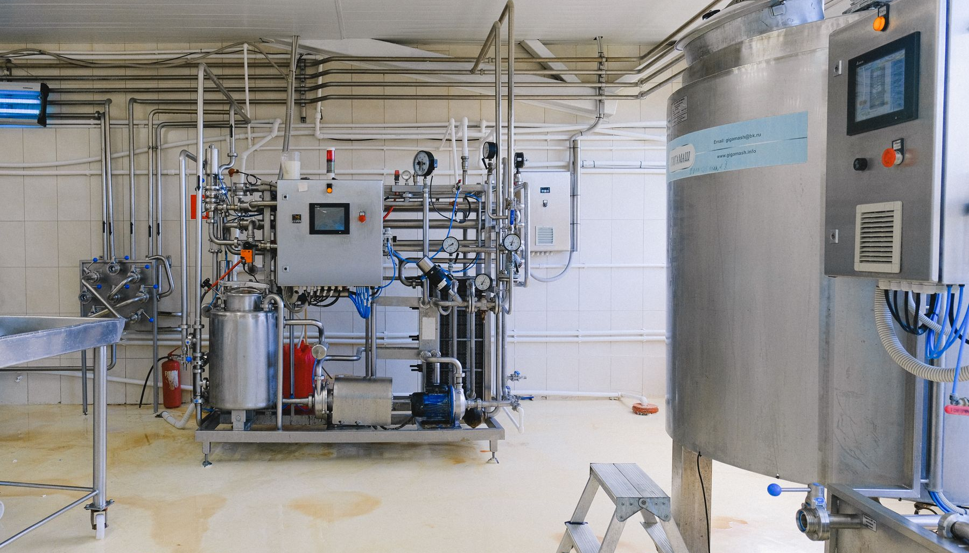
제조·수처리 제안서 구성 예시
개념 설계 예시 / 실제 설비 도면 또는 WMM 수행 실적이 아닙니다
현장 조건과 기술 근거
공간배치: 반입 동선, 설비 간격, 정비 공간
공정: 유입, 처리, 품질 확인, 배출
기술: 처리용량, 소재, 전력, 시험 성적
사업성: 설비비, 운영비, 유지보수, 현지 단가
유입 조건
전처리
주처리
품질 검증
설비용량·치수·공정·가격은 고객 자료와 현지 기술 검토 후 확정합니다.
WORLD MAKING MEMBERS
14
Notes:
Stock photo: Anna Shvets https://www.pexels.com/photo/an-industrial-machine-in-a-factory-5953729/ . Process is illustrative only, not engineering design.

Slide 15
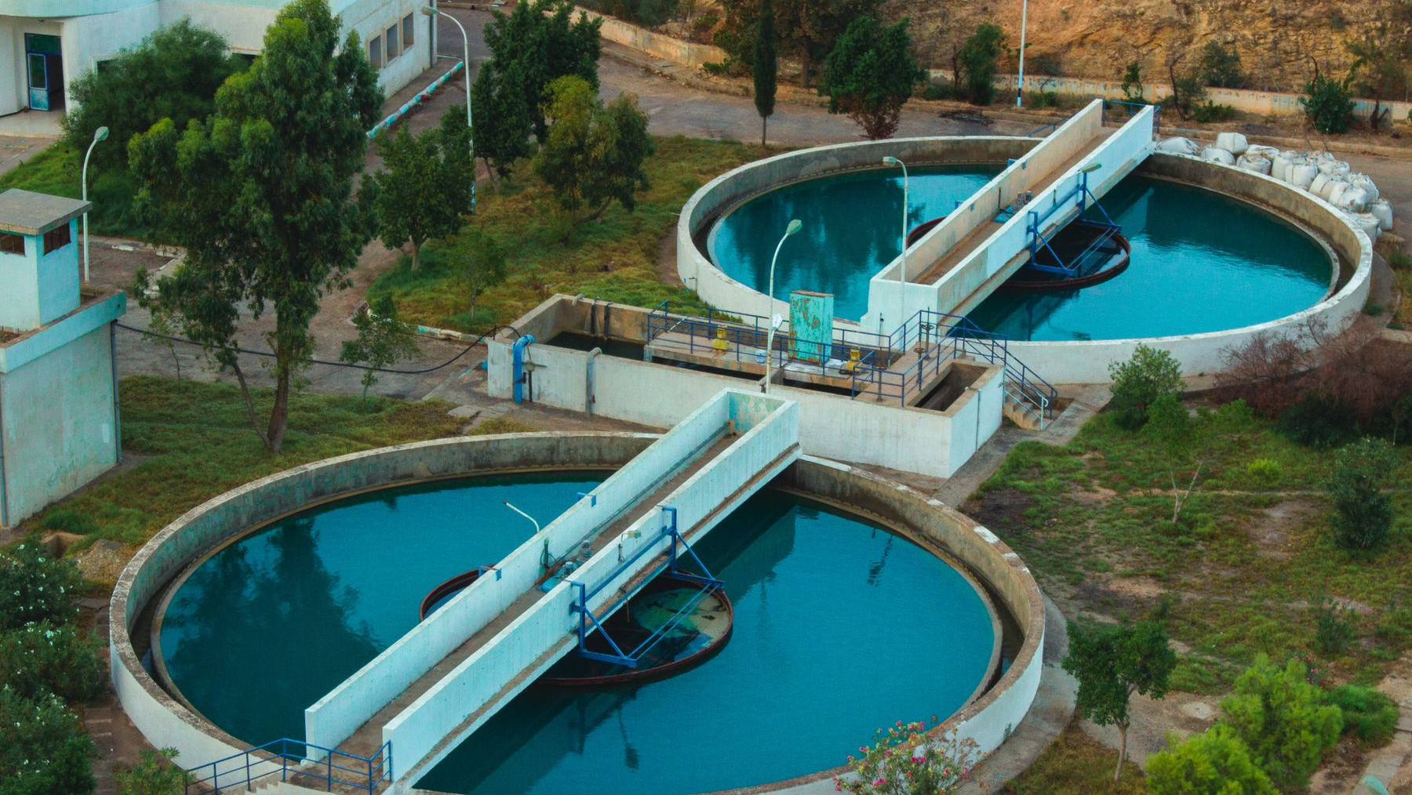

실사 중심의 산업별 시각 구성
증빙 사진과 설명용 스톡사진을 명확히 구분합니다
수처리
에너지
현지 수질, 처리량, 운영조건을 기술자료에 연결
설치환경, 발전 조건, 유지관리 근거를 제시
WORLD MAKING MEMBERS
15
Notes:
Illustrative stock, not WMM evidence. Amine KM https://www.pexels.com/photo/aerial-shot-of-sewage-treatment-plant-5712211/ ; Kindel Media https://www.pexels.com/photo/close-up-shot-of-solar-panels-9800003/ . License https://www.pexels.com/legal-pages/license/

Slide 16
30일 실행 일정과 책임
운영안 / 담당자 실명과 투입 시간은 착수 시 지정합니다
1주
자료·문의 경로 정비
대표 + 영업
서비스 범위와 접수 담당 확정
2주
10개 초안 제작·검수
콘텐츠 + 기술 검수
한영 의미, 근거, 가격조건 확인
3주
채널별 시험 게시
채널 운영 + 영업
유입 출처와 유효 문의 기록
4주
상담·견적·개선
영업 + 재무
상담 전환, 계약원가, 다음 주제
WORLD MAKING MEMBERS
16
Notes:
Proposed operating timetable, not an active automated posting schedule. Start with capacity-tested pilot, then expand toward ten slots.

Slide 17
상담 전환과 비용 관리
측정 기준 / 매출·전환율은 목표 확정 전 가정으로만 사용합니다
유효 문의
상담 전환율
공헌이익
대상국·제품·시기 중
핵심 정보가 확인된 문의
실제 진행한 상담 수
÷ 유효 문의 수
공급 매출 − 직접 인건비
− 외주·현지 수행비
견적 기준
현지 맞춤 영문서류 비용은 협의
진단비 별도 협의. 각 페이퍼 구성·분량·수정·납기를 협의합니다.
국가별 공식레터와 현지 실행비는 추가 협의합니다.
WORLD MAKING MEMBERS
17
Notes:
Revenue formula for planning: confirmed document orders × agreed supply price. No forecast volume or guaranteed income. Budget approval inputs: content hours × internal rate, translation review quote, licensed production cost, optional ad cap.

Slide 18
멤버십과 2차 수익 상품
서비스 범위와 제공 원가를 먼저 확정하는 운영안
멤버십
별도 프로젝트·교육
정기 정보 브리핑
자료 준비 점검
합의한 운영 상담
갱신 시 이용성과 검토
영문 기업서류 제작
국가별 조사·공식레터
실무 워크숍
기업 맞춤 교육
회비·포함 횟수·추가 요금은 협의 전 미확정입니다. 유료 교육은 수요와 원가 검증 후 개설합니다.
WORLD MAKING MEMBERS
18
Notes:
Membership is a proposed recurring service framework. Separate contract defines scope, acceptance, payment, change requests and termination. Workshop break-even seats = fixed production cost / (net ticket price - per-person variable cost). Input costs and prices are not confirmed.

Slide 19
영상 확장 제작안
홍보·투자설명·홈페이지·SNS에 맞춰 길이와 증빙을 조정합니다
30초 SNS
문제 제기 5초 / 준비자료 10초 / 문서 구성 10초 / 상담 5초
60초 홍보
기업 소개 / 해외진출 절차 / 서비스 범위 / 상담 안내
3분 사업설명
현지 문제 / 기술 근거 / 수행 구조 / 비용·일정 / 실행 조건
투자설명 확장
검증된 시장·실적 / 자금 사용 / 가정별 매출 / 위험요인
WORLD MAKING MEMBERS
19
Notes:
Production specification: 16:9 master 1920×1080 or 3840×2160 when source permits; 9:16 social cut 1080×1920. Separate Korean/English subtitle tracks and voiceovers. Use real owned project evidence when available. 3D render and transparent product PNG require product CAD/photos; do not fabricate engineering evidence.

Slide 20
WMM AI 기능 적용
560개 명령어 자료에서 이번 제작과 관련된 기능을 선별했습니다
/wmm-content-02
쇼츠 콘셉트
초안 04의 30초 대본
/wmm-content-06
기술 소개 3분 대본
사업설명 영상 구성
/wmm-content-08
한국어·영어 자막 검수
의미·가격·조건 일치
/wmm-content-13
블로그 교육 시리즈
초안 02·08의 자료 준비
/wmm-content-14
SNS 댓글 수요분석
차기 교육·상담 주제 선택
사실자료 확인, 초안 작성, 담당자 검수, 게시, 문의 분석의 순서로 운영합니다.
WORLD MAKING MEMBERS
20
Notes:
Source: WMM_AI_560_전용명령어_통합라이브러리_20261013.xlsx, SNS·콘텐츠·영상 commands /wmm-content-02,06,08,13,14. Library file libfile_f115a1bbcb2481919ec8a4eafa558e07 version1. Command designs do not imply executed automation or verified sales.

Slide 21
디자인 기준과 사용 안내
넥슨Lv1고딕 Regular · Bold · Light / 16:9 PowerPoint
시각 기준
네이비와 밝은 여백, 절제된 골드 강조
산업 실사와 편집 가능한 도식의 조합
제목 Bold, 본문 Regular, 보조 설명 Light
출처와 활용
Pinterest 기업자료 레이아웃 탐색과 Siemens 산업별 구성 참고
사진: Pexels, 상세 출처는 해당 슬라이드 노트
로고: 제공된 WMM 원본 / 상세 사실·시행 조건은 게시 전 확인
WORLD MAKING MEMBERS
21
Notes:
Design research: https://kr.pinterest.com/wonderkkim/회사소개서-아이디어/ (search metadata), https://www.siemens.com/en-us/industries/ (industry organisation). No copied third-party template or logo. Font source https://brand.nexon.com/resources/NEXON_Lv1_Gothic.zip and https://noonnu.cc/font_page/432 . NEXON owns the fonts. Install NEXON Lv1 Gothic Regular/Bold/Light for consistent editing; fonts not embedded. This deck contains ten bilingual drafts, production guidance, operating plans and illustrative photos, not finished videos or CAD designs.

